Slide 1
Психологические критерии школьной зрелости
Чехутская
Елена Александровна психолог
МАОУ СОШ №2

Slide 2
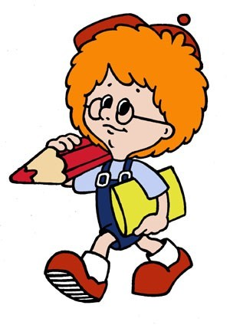
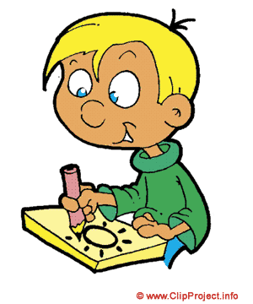
Школьная зрелость
Интеллектуальная зрелость
Эмоциональная зрелость
Социальная зрелость

Slide 3
Интеллектуальная зрелость
уровень развития мышления, памяти, восприятия, речи, мелкой моторики

Slide 4
Критерии
интеллектуальной зрелости
Умение рассуждать
Умение выделять существенные признаки
Сравнивать предметы и находить различия

Slide 5
Эмоциональная зрелость
умение ставить цель, принимать решения, намечать план действий, преодолевать препятствия

Slide 6
Критерии
эмоциональной зрелости
Умение регулировать своё поведение
Эмоциональная устойчивость
Позитивное отношение к школе

Slide 7
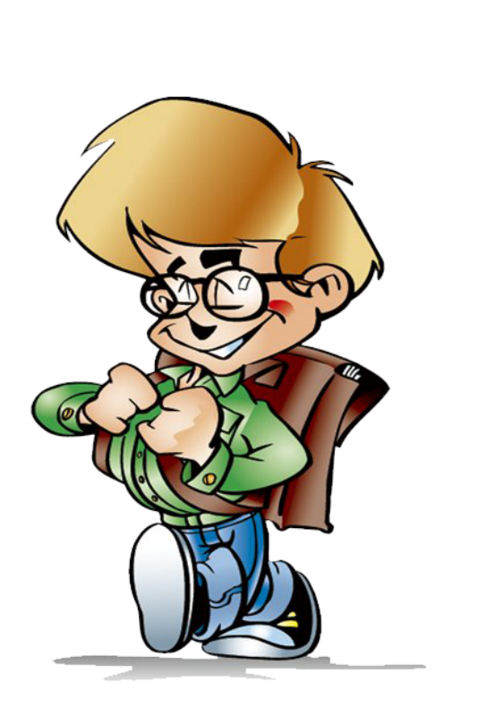
Социальная зрелость
Способность ребёнка выполнять социальную роль ученика

Slide 8
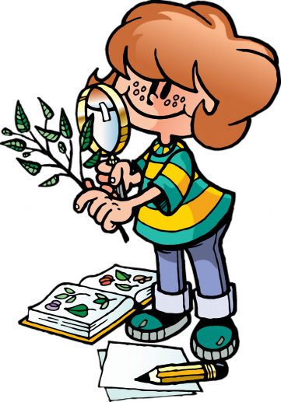
Критерии
социальной зрелости
Потребность в общении
Учебная мотивация
Умение принять учебную задачу

Slide 9
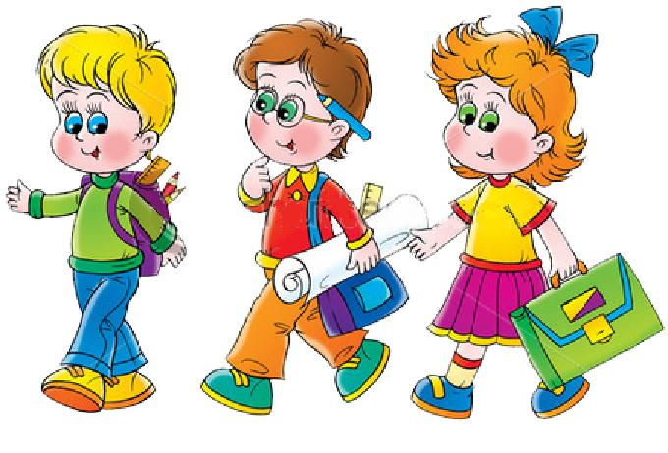
Подготовка к школе - это
кругозора
развитие
моторики
коммуникативных и социальных навыков
памяти
тренировка
внимания
мышления

Slide 10
Развитие общего кругозора

Slide 11
Развитие мелкой моторики
Лепка из глины и пластилина
Рисование и раскрашивание картинок
Изготовление поделок из бумаги
Плетение косичек из ниток
Переборка мелких предметов

Slide 12
Тренировка памяти
Игра «Запрещённое движение»

Slide 13
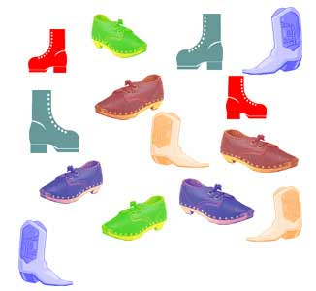
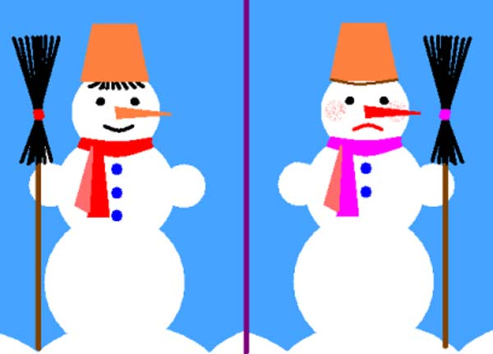
Тренировка внимания
Игра «Найди пару»
Игра «Найди отличия»

Slide 14
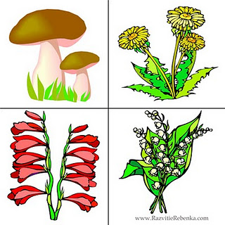
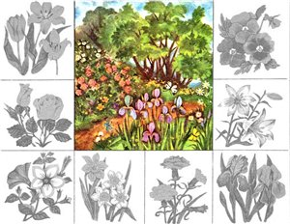
Тренировка мышления
Игра «Найди лишнюю картинку»
Игра «классификация»

Slide 15
Развитие коммуникативных и социальных навыков
Способствовать расширению круга общения ребёнка со сверстниками
Учить ребёнка не теряться, когда критикуют (дразнят)
Способствовать развитию самостоятельности

Slide 16
Для мама и пап
Показывайте ребёнку, что его любят таким каков он есть, а не за его достижения
Нельзя никогда (даже в сердцах) говорить ребёнку, что он хуже других
Отвечайте на все вопросы ребёнка и ищите ответы вместе с ним
Дайте ребёнку проявить себя с наилучшей стороны. Поддержите ребёнка в его желания добиться успеха!

Slide 17
Ребёнок на рубеже дошкольного и школьного учреждения
Лучшей дорогой должна быть дорога в школу…
(В.А. Сухомлинский)

